Slide 1
MATERIJALI U INŽENJERSTVU
Univerzitet u Novom Sadu
Fakultet tehničkih nauka
Departman za proizvodno mašinstvo
Katedra za materijale i tehnologije spajanja
Doc.dr Sebastian Baloš

Slide 2
Nastavne jedinice:
1. Uvod: atomske veze, raspored atoma, greške u kristalima, deformacija, mehanizmi ojačavanja
2. Karakterizacija materijala
3. Čelici
4. Čelici i livena gvožđa
5. Legure bakra
6. Legure aluminijuma
7. Polimeri
8. Keramike
9. Kompozitni materijali

Slide 3
Uvod:
-atomske veze,
-raspored atoma,
-greške u kristalima,
-deformacija,
-mehanizmi ojačavanja

Slide 4
Vrste materijala u inženjerstvu
Inženjerski materijali su materijali od kojih se izrađuju industrijsko-tehnički proizvodi. Mogu biti:
Metali
Polimeri
Keramike
Kompozitni materijali

Slide 5
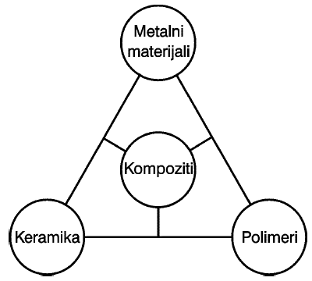
Svi materijali koji postoje i koriste se u inženjerstvu mogu da se svrstaju u jednu od navedenih grupa:

Slide 6
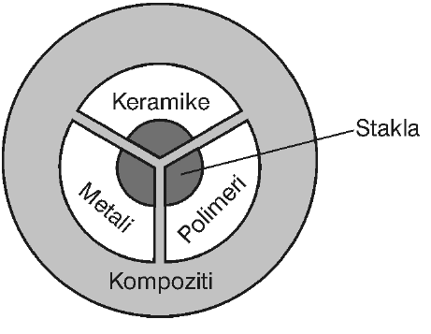
Svaki materijal egzistira u kristalnom i amorfnom obliku (staklo):
* Ne postoji “najbolji” materijal, postoji samo adekvatan za određenu namenu u određenim uslovima

Slide 7
Metalni materijali – su materijali koji se sastoje od jednog ili više metala uz prisustvo manje količine nemetala (C, N, O,...).
Dele se na proizvode:
Crne metalurgije – osnovni element je železo (čelik, čelični liv, livena gvožđa)
Obojene metalurgije – osnova su svi ostali metali (aluminijum, titan, bakar, magnezijum,...)
Metalni materijali se najčešće koriste u obliku legura.
U inženjerstvu, metalni materijali su najzastupljeniji (još uvek), zbog povoljne kombinacije čvrstoće i duktilnosti, otpornosti na povišene temperature, mogućnosti dobijanja, oblikovanja, recikliranja i dr.

Slide 8
2. Keramički materijali – su jedinjenja metala i nemetala. Mogu se podeliti na sledeći način:
Tradicionalna keramika (crep, cigla... – mešavina gline, kvarca, feldspata i dr. minerala)
Inženjerska keramika (jedinjenja visoke čistoće: oksidi-Al₂O₃, karbidi-SiC, nitridi-B₄N)
*Odlikuju se visokom tvrdoćom, otpornošću na visoke temperature, malom električnom i toplotnom provodljivošću, visokom hemijskom stabilnošću, ali i vrlo malom žilavošću (krti su).

Slide 9
3. Polimerni materijali – organska jedinjenja na bazi C i H, koji se sastoje iz dugih molekulskih lanaca različitog oblika. Podela:
Termoplastični polimeri (linijska struktura polimernih lanaca)
Termoreaktivni polimeri (umreženi polimerni lanci)
Elastomeri (gume)-(umreženi polimerni lanci, odsustvo plastične deformacije)
*Odlikuju se malom gustinom, hemijskom stabilnošću, malom toplotnom i električnom provodljivošću, ali i malom čvrstoćom i otpornošću na povišene temperature.

Slide 10
4. Kompozitni materijali – kombinacija dva ili više makro, mikro ili nano konstituenata različitog hemijskog sastava i koji su posebno dobijeni. Mogu biti:
Partikulitni (ojačani česticama)
Ojačani vlaknima
Laminatni (ojačani 2D strukturama)
Kombinovani
* Izuzetne mehaničke i druge karakteristike, ali i najviša cena.

Slide 11
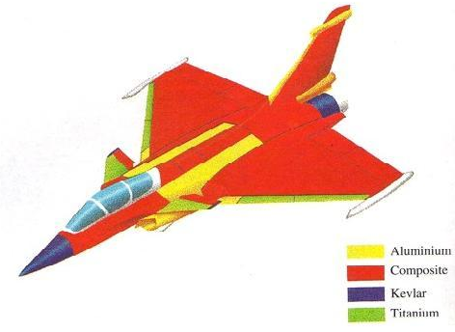
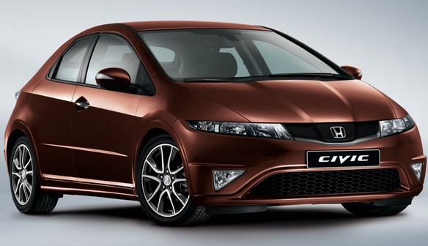
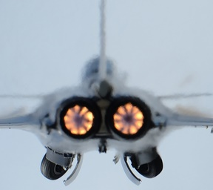
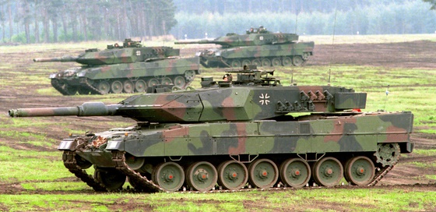
Primeri
*Ne postoji “najbolji” materijal, postoji samo adekvatan određenoj nameni u određenim uslovima

Slide 12
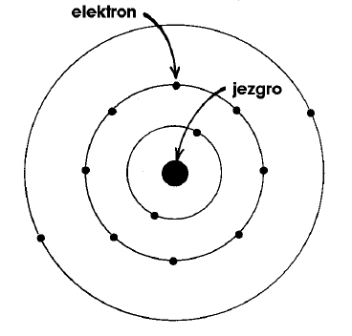
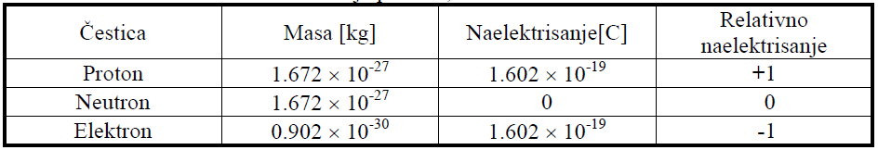
Struktura atoma
Borov model atoma:

Slide 13
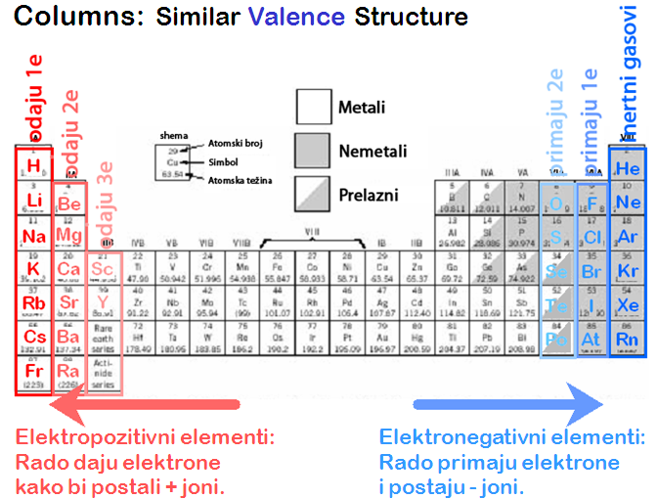

Slide 14
Međuatomske veze
Međuatomske veze mogu biti:
Primarne (jonska, kovalentna, metalna)-relativno jake
Sekundarne (Van-der Waals-ova, vodonična)-relativno slabe

Slide 15
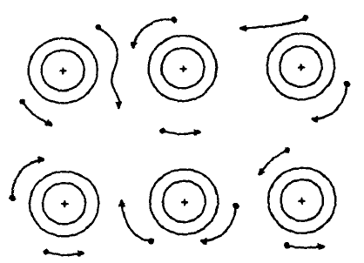
Metalna veza
Valentni atomi obrazuju tzv. elektronski oblak.
Veza se obrazuje na osnovu međusobnog privlačenja pozitivnih jona: jezgro i nevalentni elektroni (+) i valentni elektroni (-)

Slide 16
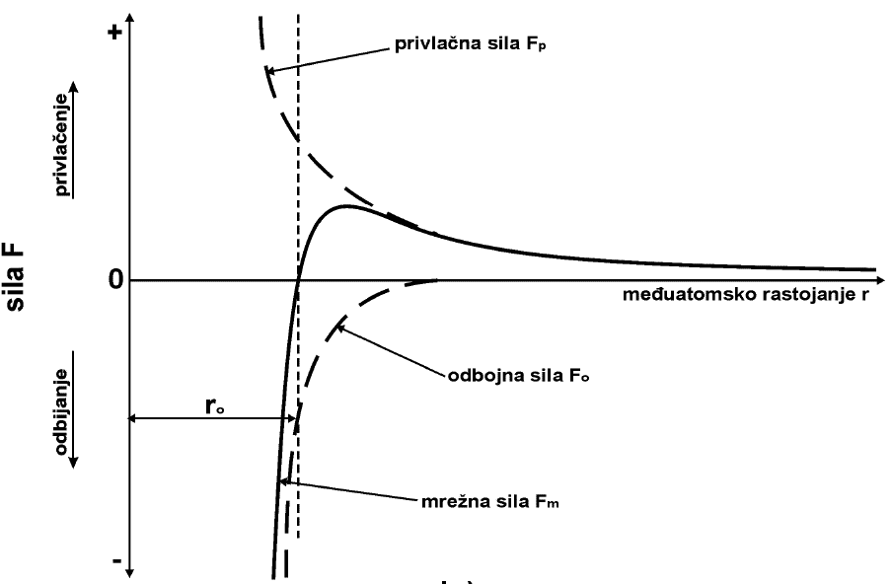

Slide 17
Osobine materijala sa metalnom vezom – metala, određeni su postojanjem elektronskog oblaka.
Metali su neprovidni
Imaju dobru električnu provodljivost
Imaju dobru toplotnu provodljivost
Mogu se plastično deformisati jer joni mogu lako menjati položaj, odnosno, raskidati i uspostavljati metalnu vezu

Slide 18
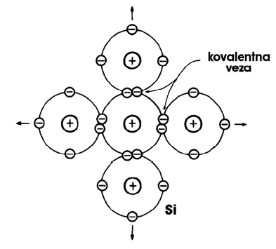
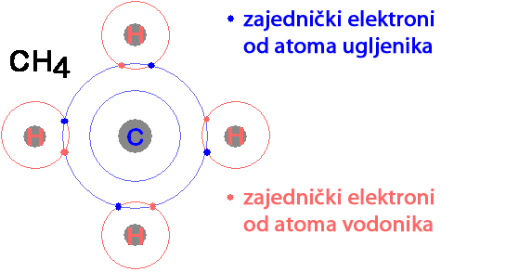
Kovalentna veza
Ostvaruje se obrazovanjem elektronskih parova

Slide 19
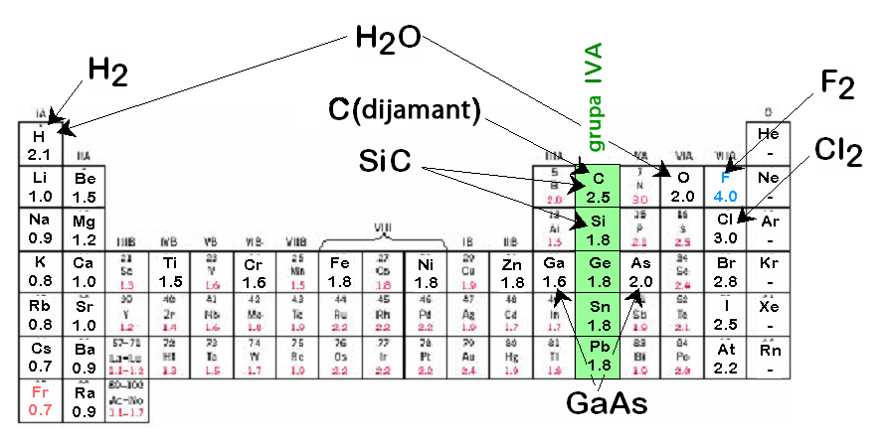
Kovalentna veza se javlja kod keramika, nekih metala (W, Ta, Mo – svi sa visokom tačkom topljenja) i polimera.
Primeri:

Slide 20
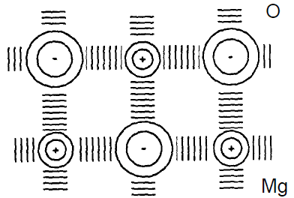
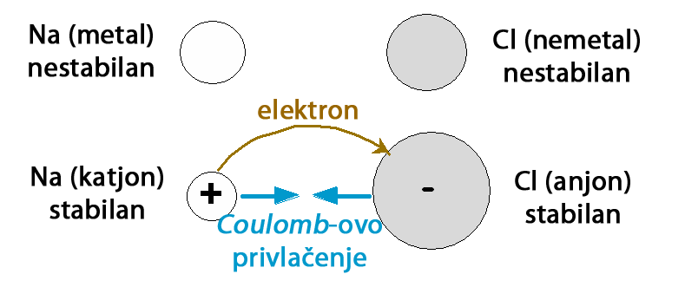
Jonska veza
Proizvod je privlačenja suprotno naelektrisanih jona (metal i nemetal), tipična je za keramike

Slide 21
Odaju elektrone
Primaju elektrone
Materijali sa jonskom i kovalentnom vezom su krti materijali, sa malom toplotnom i električnom provodljivošću

Slide 22
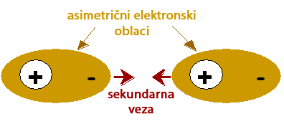
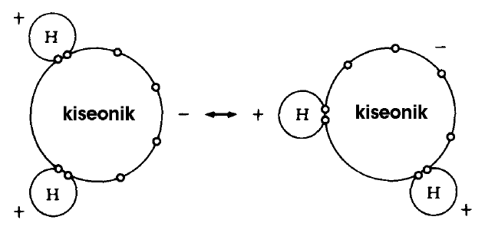
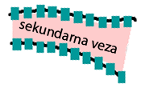
Sekundarne veze
Van der Waals – ova veza
Vodonična veza

Slide 23
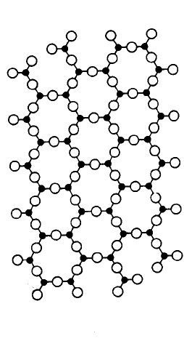
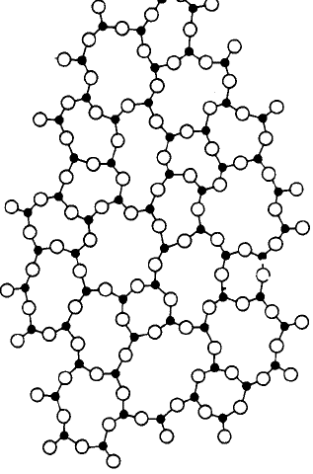
Raspored atoma
Raspored atoma može biti uređen na:
Velikom dometu b) Malom dometu
Kristalni materijali:
-Temperatura topljenja je približno konstantna
-Anizotropni materijali (osobine su različite u različitim pravcima)
Neristalni materijali (amorfni):
-Tope se u temperaturnom intervalu
-Izotropni materijali (osobine su jednake u različitim pravcima)

Slide 24
Osnovne kristalne rešetke:
Zapreminski centrirana kubna
Površinski centrirana kubna
Heksagonalna gusto složena

Slide 25
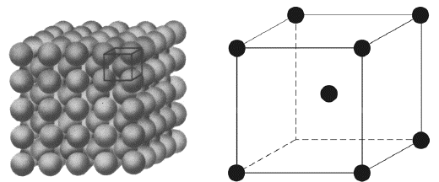
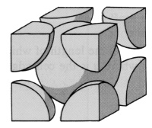
Zapreminski centrirana kubna (ZCK) kristalna rešetka
Zastupljena je kod sledećih metala: Fe-α, Fe-δ, V, Ta, Mo, W, Cr, Ti-β…

Slide 26
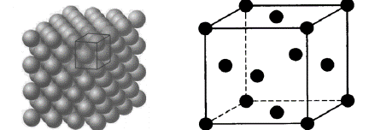
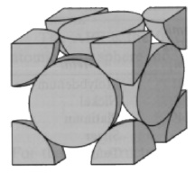
Površinski centrirana kubna (PCK) kristalna rešetka
Zastupljena kod sledećih metala: Fe-γ, Cu, Al, Pb, Au, Ag, Ni,…

Slide 27
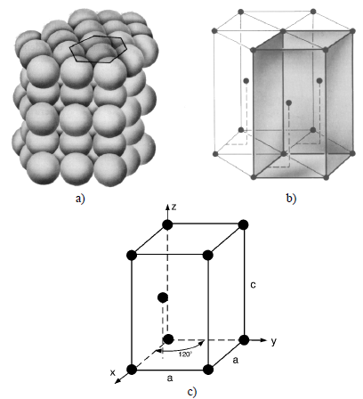
Haksagonalna gusto složena (HGS) kristalna rešetka
Zastupljena kod sledećih metala: Ti-α, Be, Y, Zn, Mg,…

Slide 28
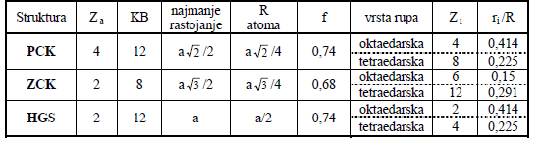
Karakteristike ZCK, PCK i HGS strukture:
Broj pripadnosti
Faktor popune
Koordinacioni broj

Slide 29
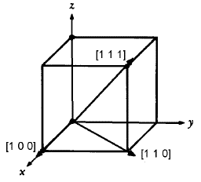
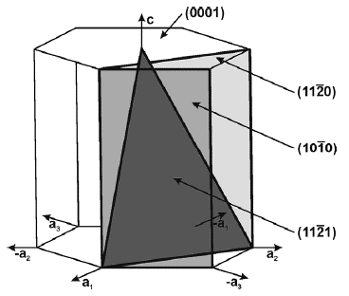
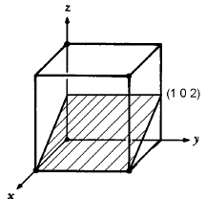
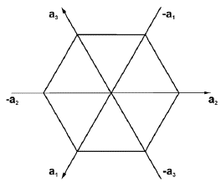
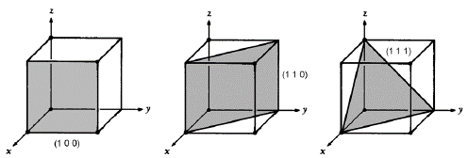
Milerovi indeksi pravaca i ravni
a) Indeksi pravaca b) Indeksi ravni

Slide 30
Greške u kristalima
Postoje:
Tačkaste greške
Linijske greške
Površinske greške
Zapreminske greške

Slide 31
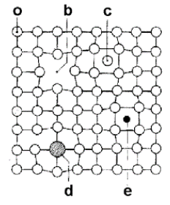
Tačkaste greške:
b-praznina
c,e-intersticijski atom
d-supstitucijski atom
-izazivaju se deformacije rešetke

Slide 32
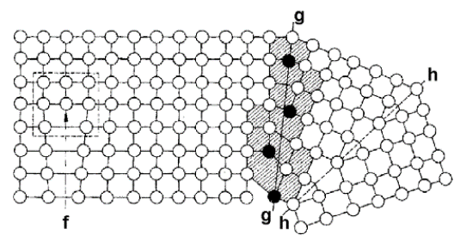
Linijske greške:
f-dislokacija
g-malougaona granica zrna
h-dvojnik

Slide 33
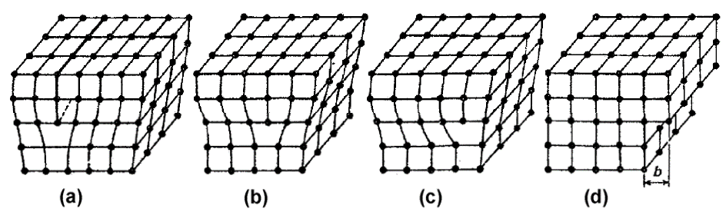

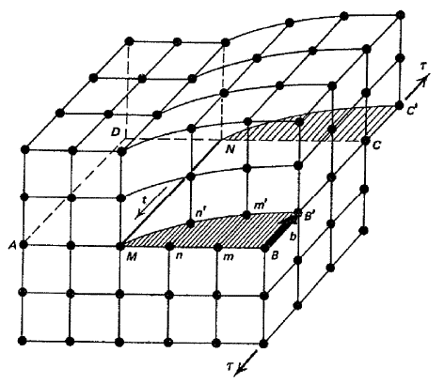
Ivične dislokacije:
Zavojne dislokacije:
Stvaranje stepenice=
=plastična deformacija

Slide 34
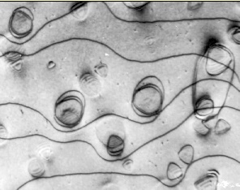
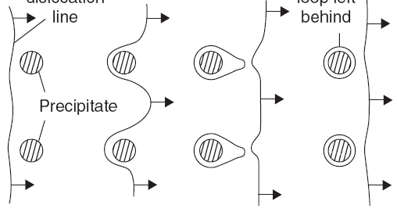
Umnožavanje dislokacija:
Orowan-ov izvor:
stvorena petlja
dislokacija
disperzoid

Slide 35
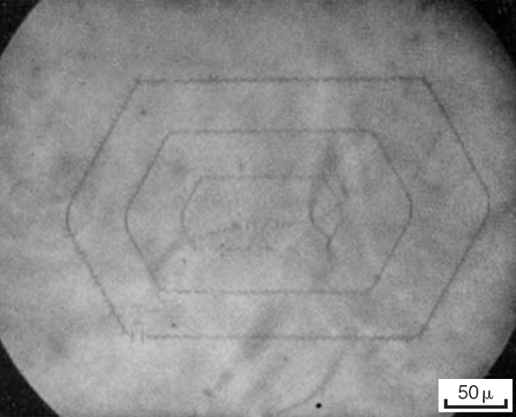
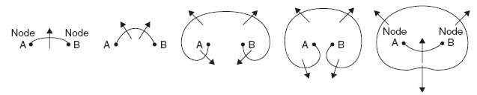
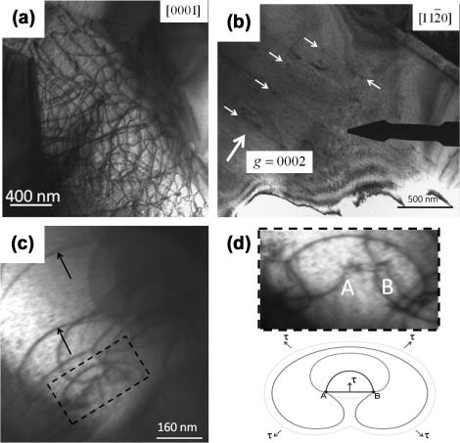
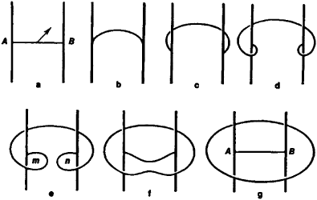
b) Frank-Read-ov izvor:

Slide 36
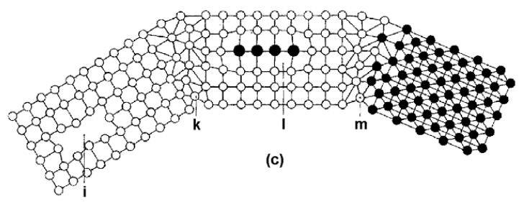
Površinske greške:
i-zona praznina
k-velikougaona granica zrna
l-zona stranih atoma
m-granica faza

Slide 37
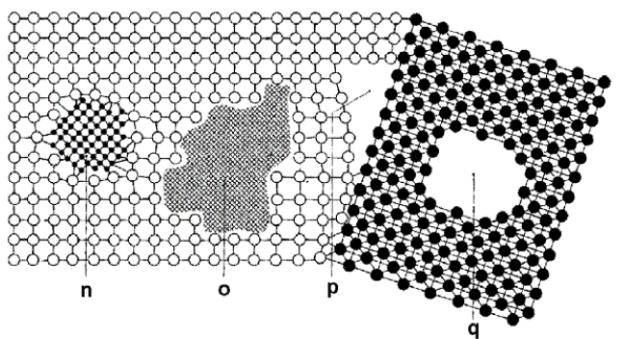
Zapreminske greške:
n-talog
o-uključak ili disperzoid
p-mikroprslina
q-mikropora

Slide 38
Mehanizmi ojačavanja
Čvrstoća materijala može da se poveća:
Deformacionim ojačavanjem
Ojačavanjem granicama zrna
Rastvarajućim ojačavanjem
Ojačavanje sekundarnim fazama

Slide 39
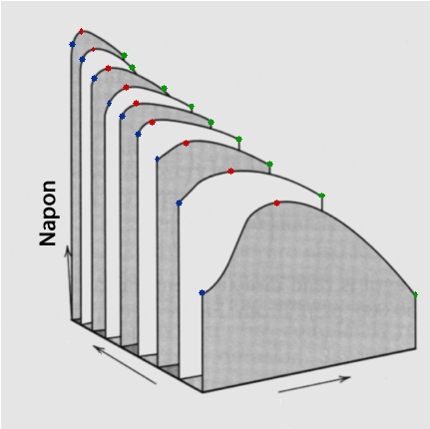
Deformaciono ojačavanje:
Deformisanjem se umnožavanju i međusobno blokiranju dislokacije. Za plastičnu deformaciju (kretanje dislokacija) je stoga potreban veći napon, što samim tim dovodi do ojačavanja.
R_{m}
R_{e}
ε (~A)
Povećava se R_{e} i R_{m}, a smanjuje A

Slide 40
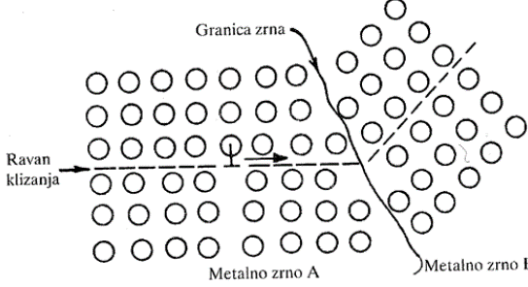


Ojačavanje granicama zrna:
Granice zrna predstavljaju prepreke kretanju dislokacija. Dislokacije se nagomilavaju na granici zrna, izazivajući koncentraciju napona. Koncentracija napona izaziva pokretanje dislokacija u susednom zrnu, itd. Što ima više zrna (što su zrna sitnija), ojačavanje je veće.
Povećava se R_{e}, R_{m} i A
Hall-Petch-ova jednačina:

Slide 41
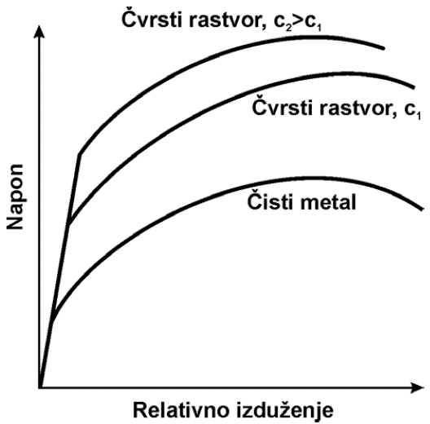
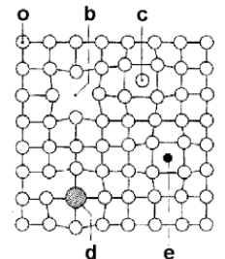
Rastvarajuće ojačavanje:
Supstitucijski i intersticijski rastvoreni atomi utiču na unos unutrašnjih napona i predstavlja prepreku kretanju dislokacija.
Povećava se R_{e} i R_{m}, a smanjuje A

Slide 42
Ojačavanje sekundarnim fazama:
Disperzno ojačavanje
Taložno ojačavanje
Povećava se R_{e} i R_{m}, a smanjuje A

Slide 43
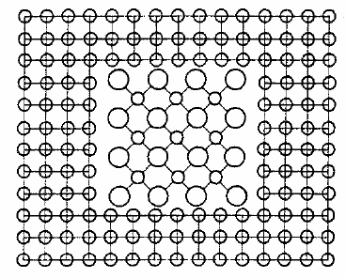
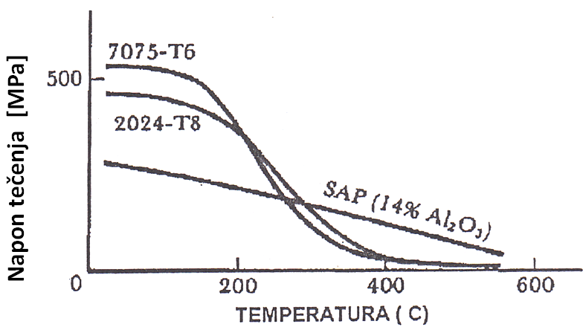
Disperzno ojačavanje
Dislokacije ne mogu preseći čestice sa nekoherentnom graničnom površinom i tu se “zakače”, umnožavaju i međusobno blokiraju.
Pre svega ojačavanje na povišenim temperaturama.
Taložno ojačavanje
Disperzno ojačavanje

Slide 44


b) Taložno ojačavanje
Dislokacije mogu preseći taloge, ali pri tome se troši energija što izaziva ojačavanje

Slide 45
Hvala na pažnji!

